Slide 1



2023物理实验创新设计
7.巨型发声板
汇报人：何政轩 宁洪斌 方俊添 2023/10/29

Slide 2

前言
想象一下，当你拿起一块纸板并用手指轻轻弯曲它时，你会听到一种脆响的声音。这是因为纸板在弯曲时产生了振动，而这种振动通过空气传播，形成了声音。
类似地，当一个大型、薄型和灵活的板材被弯曲时，它的不同部分会发生相对运动，引起板材内部的应力和振动。这些应力和振动会通过板材和周围空气的相互作用传播出去，产生声音。

Slide 3
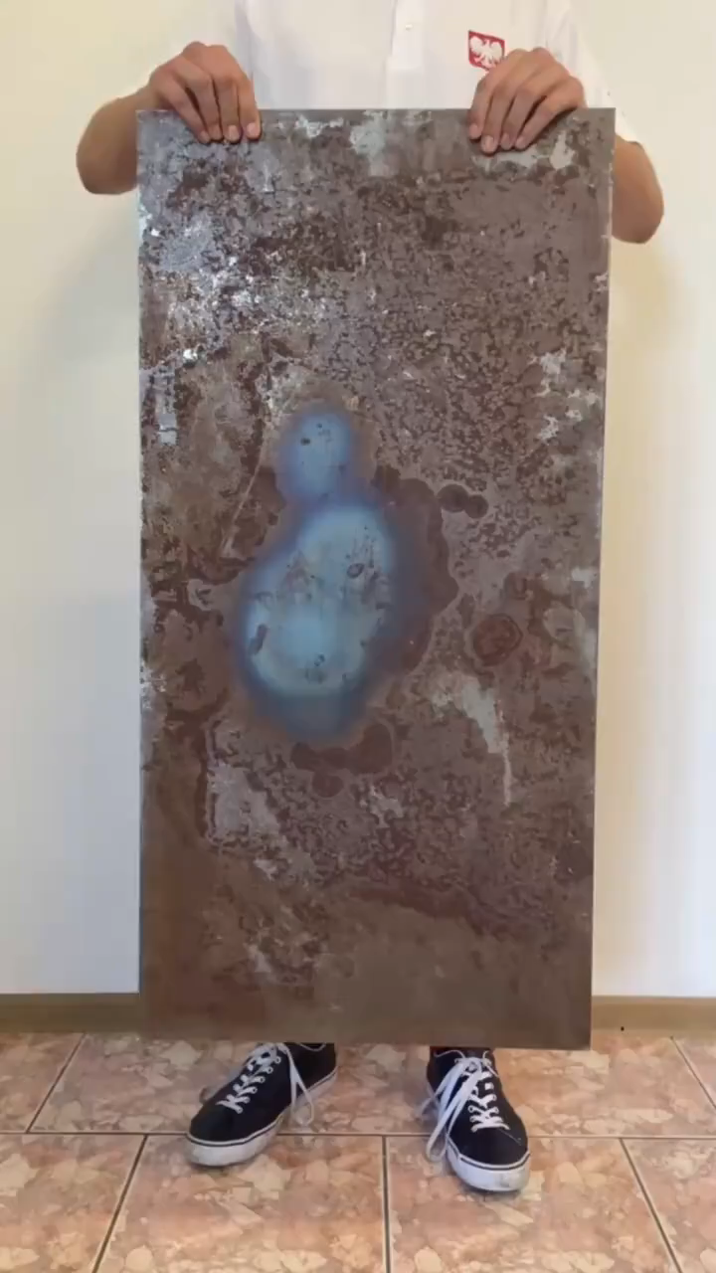
现象描述
简单实验
原理解释
因素分析
总结反思
简单实验
当一个大型、薄型和灵活的板（例如塑料、金属或有机玻璃）弯曲时，它可能会产生响亮和不寻常的嚎叫声。

Slide 4
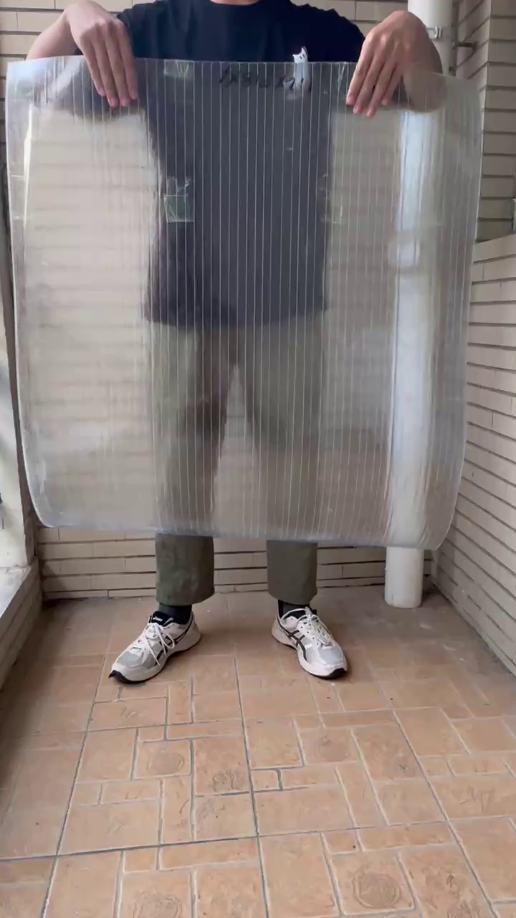
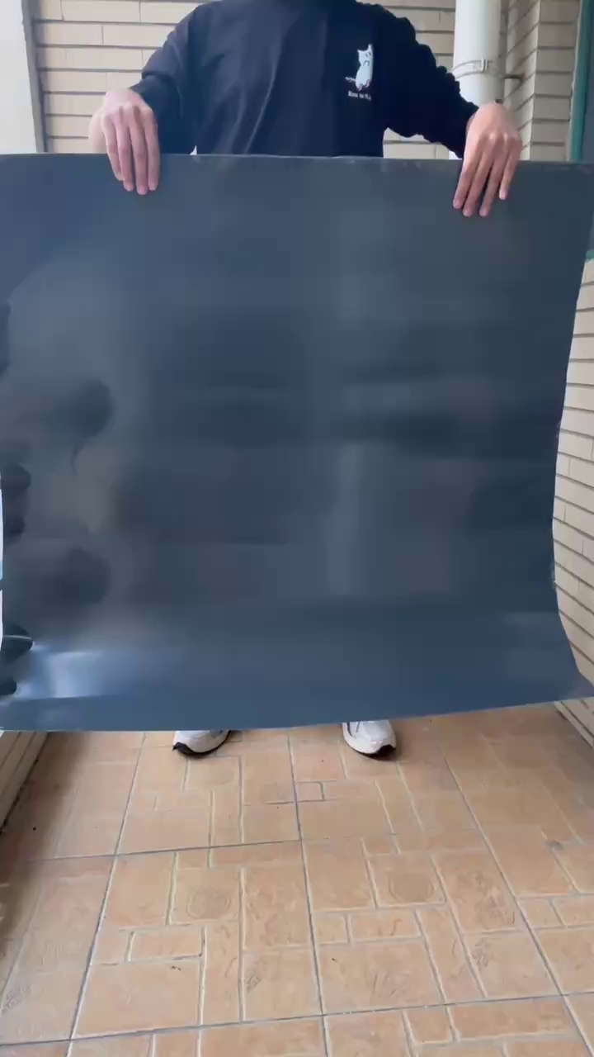
简单实验
现象描述
简单实验
原理解释
因素分析
总结反思

Slide 5
现象描述
简单实验
原理解释
因素分析
总结反思
原理
巨型发声板的原理主要是基于板材的弯曲和回弹。当一个又大又薄又有弹性的板（例如塑料、金属或有
机玻璃等）被弯曲时，它与空气之间会产生摩擦力。
这种摩擦力会导致空气流动，从而产生声波，从
而可能会发出一些响亮而不寻常的声波。
最后，这些声波在板的边缘产生回声，形成我们
所听到的那种声音。
这些因素的综合作用导致了这个现象的发生。此
外，板的材料也会影响所产生的声音的音质和音量。
影响因素
材料
大小和厚度
板状共振

Slide 6
现象描述
简单实验
原理解释
因素分析
总结反思
材料
例如，如果你弯曲一块塑料板，它可能会产生一种脆响的声音，类似于手指弹击塑料的声音。
这是因为塑料的特性使得板材振动频率相对较高，所以产生的声音可能更尖锐。
相比之下，当你弯曲一块金属板时，它可能会产生一种金属般的共鸣音。金属的特性使得板材振动频率较低，所以声音可能更加低沉和嘹亮。

Slide 7
现象描述
简单实验
原理解释
因素分析
总结反思
大小和厚度
相同材料的板材在弯曲时会以相似的方式振动，产生类似的声音特性。振动是由于波在介质中传播，并在边界处反弹，并相互干涉而产生的。由于介质形状不同，或是空洞等原因，导致边界条件变化，必然会影响振动形式。 较大和较厚的板材可能因为振动的板更大，需要更多的能量。具有更低的振动频率，因此会产生较低音调的声音。相比之下，较小和较薄的板材可能具有更高的振动频率，产生较高音调的声音。

Slide 8
现象描述
简单实验
原理解释
因素分析
总结反思
板状共振
板状共振（也称为飞行器翼效应）是指当一个薄板在受到外力或空气流动的作用下，以特定频率振动并产生共振效应的现象。
当外力作用于薄板时，板材开始弯曲。随着板材继续弯曲，弯曲的一侧会拉伸，而另一侧则会压缩。
随着弯曲程度的增加，拉伸和压缩会导致板材恢复到初始状态的力增大。当这个恢复力超过了外力的作用力时，板材会回弹。
然而，由于惯性的作用，板材会过度弯曲，导致另一侧的拉伸和压缩。
这种过度弯曲和反弯曲的往复过程会导致板材的振动。 在振动中，板材的弯曲会导致空气流动的变化，而这些变化会引起声音的产生。当板材的固有频率与空气流动的频率相匹配时，共振效应会增强振动幅度，进而产生响亮的嚎叫声。

Slide 9
现象描述
简单实验
原理解释
因素分析
总结反思
结语
对于这个现象的进一步研究和调查，可以考虑改变施加在板上的力的性质和大小、板的尺寸和形状以及周围环境的物理性质等变量，观察这些因素如何影响所产生的声音 。
此外，可以使用现代技术，如高速摄像机和计算机模拟，来更深入地理解这个现象的物理机制。

Slide 10
2023物理实验创新设计
感谢聆听
汇报人：何政轩 宁洪斌 方俊添 2023/10/29

